Slide 1
TIẾNG VIỆT 1
TẬP HAI

Slide 2
UBND HUYỆN VẠN NINH
TRƯỜNG TH&THCS NGUYỄN BỈNH KHIÊM
NBK
CHÀO MỪNG CÁC EM ĐẾN VỚI TIẾT TIẾNG VIỆT
Giáo viên dạy: Nguyễn Thị Phương Ngân

Slide 3
Khởi động

Slide 4
1
Quan sát hình ảnh bạn nhỏ và cảnh vật trong tranh
a. Bạn nhỏ đang làm gì?
b. Em có hay ngủ mơ không? Em thường mơ thấy gì?

Slide 5
7
THẾ GIỚI TRONG MẮT EM
Bài
2
TRONG GIẤC MƠ BUỔI SÁNG
(Tiết 1)
Sách Tiếng việt /126

Slide 6
2
ĐỌC MẪU
Đọc
Trong giấc mơ buổi sáng
(1)
Trong giấc mơ buổi sáng
Em gặp ông mặt trời
Mang túi đầy hoa nắng
Rải hoa vàng khắp nơi
Trong giấc mơ buổi sáng
Em qua thảo nguyên xanh
Có rất nhiều hoa lạ
Mang tên bạn lớp mình
(3)
Trong giấc mơ buổi sáng
Em thấy một dòng sông
Chảy tràn dòng sữa trắng
Đi qua ban mai hồng
Trong giấc mơ buổi sáng
Em nghe rõ bên tai
Lời của chú gà trống
- Dậy mau đi! Học bài!...
(Nguyễn Lãm Thắng)
(2)
(4)

Slide 7
2
Đọc
Trong giấc mơ buổi sáng
(1)
Trong giấc mơ buổi sáng
Em gặp ông mặt trời
Mang túi đầy hoa nắng
Rải hoa vàng khắp nơi
Trong giấc mơ buổi sáng
Em qua thảo nguyên xanh
Có rất nhiều hoa lạ
Mang tên bạn lớp mình
(3)
Trong giấc mơ buổi sáng
Em thấy một dòng sông
Chảy tràn dòng sữa trắng
Đi qua ban mai hồng
Trong giấc mơ buổi sáng
Em nghe rõ bên tai
Lời của chú gà trống
- Dậy mau đi! Học bài!...
(Nguyễn Lãm Thắng)
(4)
(2)
Bài thơ có mấy dòng thơ ?

Slide 8
2
Đọc
Trong giấc mơ buổi sáng
(1)
Trong giấc mơ buổi sáng
Em gặp ông mặt trời
Mang túi đầy hoa nắng
Rải hoa vàng khắp nơi
Trong giấc mơ buổi sáng
Em qua thảo nguyên xanh
Có rất nhiều hoa lạ
Mang tên bạn lớp mình
(3)
Trong giấc mơ buổi sáng
Em thấy một dòng sông
Chảy tràn dòng sữa trắng
Đi qua ban mai hồng
Trong giấc mơ buổi sáng
Em nghe rõ bên tai
Lời của chú gà trống
- Dậy mau đi! Học bài!...
(Nguyễn Lãm Thắng)
(2)
(4)
Bài thơ có mấy khổ thơ ?

Slide 9
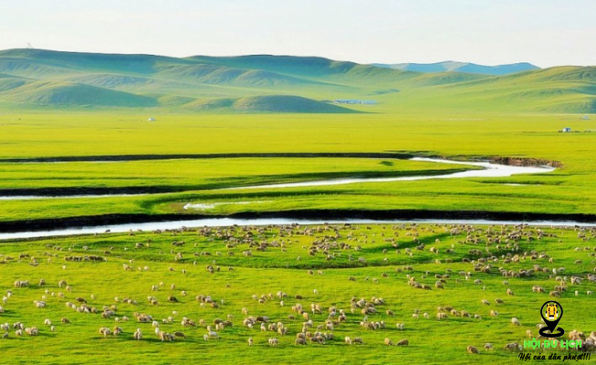
GIẢI NGHĨA TỪ
Thảo nguyên: vùng đất cao, bằng phẳng, rộng lớn, có nhiều cỏ mọc.

Slide 10
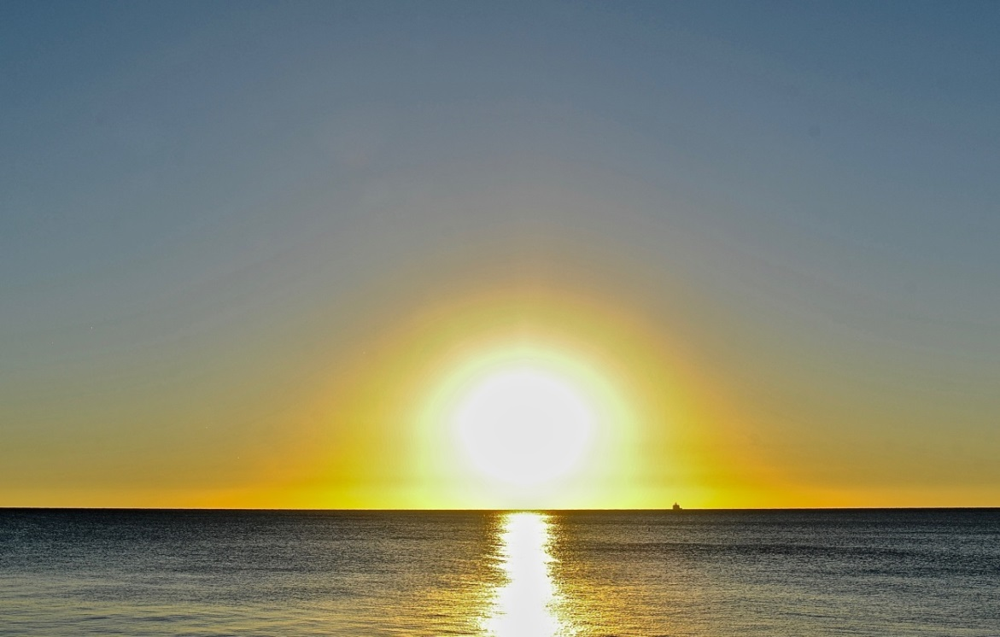
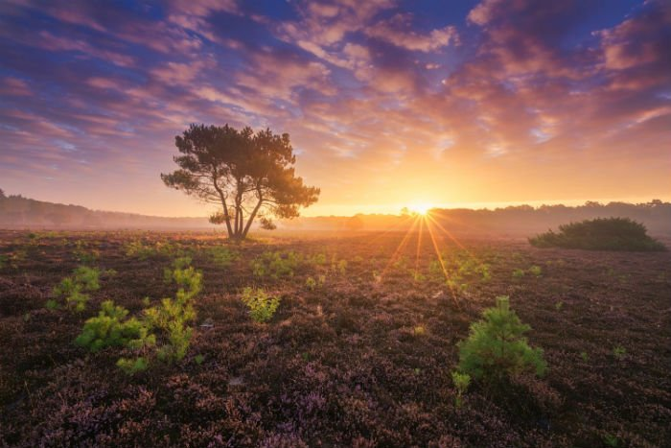
GIẢI NGHĨA TỪ
Ban mai: buổi sáng khi mặt trời đang lên

Slide 11
2
ĐỌC
TOÀN BÀI
Đọc
Trong giấc mơ buổi sáng
(1)
Trong giấc mơ buổi sáng
Em gặp ông mặt trời
Mang túi đầy hoa nắng
Rải hoa vàng khắp nơi
Trong giấc mơ buổi sáng
Em qua thảo nguyên xanh
Có rất nhiều hoa lạ
Mang tên bạn lớp mình
(3)
Trong giấc mơ buổi sáng
Em thấy một dòng sông
Chảy tràn dòng sữa trắng
Đi qua ban mai hồng
Trong giấc mơ buổi sáng
Em nghe rõ bên tai
Lời của chú gà trống
- Dậy mau đi! Học bài!...
(Nguyễn Lãm Thắng)
(2)
(4)

Slide 13
3
Tìm ở cuối các dòng thơ những tiếng cùng vần với nhau
Trong giấc mơ buổi sáng
(1)
Trong giấc mơ buổi sáng
Em gặp ông mặt trời
Mang túi đầy hoa nắng
Rải hoa vàng khắp nơi
Trong giấc mơ buổi sáng
Em qua thảo nguyên xanh
Có rất nhiều hoa lạ
Mang tên bạn lớp mình
(3)
Trong giấc mơ buổi sáng
Em thấy một dòng sông
Chảy tràn dòng sữa trắng
Đi qua ban mai hồng
Trong giấc mơ buổi sáng
Em nghe rõ bên tai
Lời của chú gà trống
- Dậy mau đi! Học bài!...
trời
sông
nắng
trắng
nơi
hồng
(2)
(4)
tai
trống
bài

Slide 14
Thư giãn

Slide 15
7
THẾ GIỚI TRONG MẮT EM
Bài
1
TRONG GIẤC MƠ BUỔI SÁNG
(Tiết 2)
Sách Tiếng việt /127

Slide 16
4
Trả lời câu hỏi
Trong giấc mơ buổi sáng
(1)
Trong giấc mơ buổi sáng
Em gặp ông mặt trời
Mang túi đầy hoa nắng
Rải hoa vàng khắp nơi
Trong giấc mơ buổi sáng
Em qua thảo nguyên xanh
Có rất nhiều hoa lạ
Mang tên bạn lớp mình
(3)
Trong giấc mơ buổi sáng
Em thấy một dòng sông
Chảy tràn dòng sữa trắng
Đi qua ban mai hồng
Trong giấc mơ buổi sáng
Em nghe rõ bên tai
Lời của chú gà trống
- Dậy mau đi! Học bài!...
(Nguyễn Lãm Thắng)
(2)
(4)
a. Trong giấc mơ, bạn nhỏ thấy ông mặt trời làm gì?

Slide 17
4
Trả lời câu hỏi
Trong giấc mơ buổi sáng
(1)
Trong giấc mơ buổi sáng
Em gặp ông mặt trời
Mang túi đầy hoa nắng
Rải hoa vàng khắp nơi
Trong giấc mơ buổi sáng
Em qua thảo nguyên xanh
Có rất nhiều hoa lạ
Mang tên bạn lớp mình
(3)
Trong giấc mơ buổi sáng
Em thấy một dòng sông
Chảy tràn dòng sữa trắng
Đi qua ban mai hồng
Trong giấc mơ buổi sáng
Em nghe rõ bên tai
Lời của chú gà trống
- Dậy mau đi! Học bài!...
(Nguyễn Lãm Thắng)
(2)
(4)
b. Bạn nhỏ thấy gì trên thảo nguyên?

Slide 18
4
Trả lời câu hỏi
Trong giấc mơ buổi sáng
(1)
Trong giấc mơ buổi sáng
Em gặp ông mặt trời
Mang túi đầy hoa nắng
Rải hoa vàng khắp nơi
Trong giấc mơ buổi sáng
Em qua thảo nguyên xanh
Có rất nhiều hoa lạ
Mang tên bạn lớp mình
(3)
Trong giấc mơ buổi sáng
Em thấy một dòng sông
Chảy tràn dòng sữa trắng
Đi qua ban mai hồng
Trong giấc mơ buổi sáng
Em nghe rõ bên tai
Lời của chú gà trống
- Dậy mau đi! Học bài!...
(Nguyễn Lãm Thắng)
(2)
(4)
Dòng sông trong giấc mơ của bạn nhỏ có gì đặc biệt?

Slide 19
4
Trả lời câu hỏi
Trong giấc mơ buổi sáng
(1)
Trong giấc mơ buổi sáng
Em gặp ông mặt trời
Mang túi đầy hoa nắng
Rải hoa vàng khắp nơi
Trong giấc mơ buổi sáng
Em qua thảo nguyên xanh
Có rất nhiều hoa lạ
Mang tên bạn lớp mình
(3)
Trong giấc mơ buổi sáng
Em thấy một dòng sông
Chảy tràn dòng sữa trắng
Đi qua ban mai hồng
Trong giấc mơ buổi sáng
Em nghe rõ bên tai
Lời của chú gà trống
- Dậy mau đi! Học bài!...
(Nguyễn Lãm Thắng)
(2)
(4)
c. Bạn nhỏ nghe thấy gì trong giấc mơ?

Slide 20
5
Học thuộc lòng hai khổ thơ cuối
Trong giấc mơ buổi sáng
Em thấy một dòng sông
Chảy tràn dòng sữa trắng
Đi qua ban mai hồng
Trong giấc mơ buổi sáng
Em nghe rõ bên tai
Lời của chú gà trống
- Dậy mau đi! Học bài!...

Slide 21
6
Nói về một giấc mơ của em

Slide 22
Dặn dò

Slide 23
- Đọc lại bài, trả lời các câu hỏi và học thuộc khổ thơ 3, 4.
- Xem trước bài: Ngày mới bắt đầu
(Trang 128)

Slide 24
Giải lao nào!

Slide 25
Thứ năm ngày 16 tháng 4 năm 2025
Chính tả: Tǟong giấc mơ buổi sáng
Tǟong giấc mơ buổi sáng
Em thấy một dòng sông
Chảy tràn dòng sữa trắng
Đi qua ban mai hồng

Slide 26
Thứ năm ngày 16 tháng 4 năm 2025
Tiếng việt: Tǟong giấc mơ buổi sáng
Trong giấc mơ buổi sáng
Em nghe rõ bên tai
Lời của chú gà trống
- Dậy mau đi! Học bài!

